Slide 1
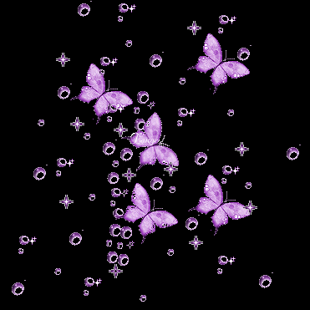
শুভেচ্ছা

Slide 2
শিক্ষক পরিচিতি
নামঃ জামিলা খাতুন
পদবিঃ সহকারি শিক্ষক
বিদ্যালয়ের নামঃ চুপড়িয়া সরকারি প্রাথমিক বিদ্যালয়
সাতক্ষীরা সদর, সাতক্ষীরা।

Slide 3
পাঠ পরিচিতি
শ্রেণিঃ দ্বিতীয়
বিষয়ঃ গণিত
পাঠ শিরোনামঃ ভাগ
পৃষ্ঠা নং৬৪-৬৫

Slide 4
শিখনফল
১৩.১.১ উপকরণ ব্যবহার করে ভাগ করতে পারবে।
১৩.২.১ গুণের নামতা ব্যবহার করে ভাগ করতে পারবে।

Slide 6
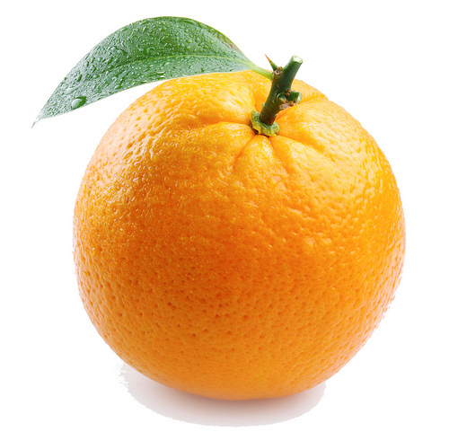

Slide 7
পাঠ ঘোষণা
পাঠ শিরোনামঃ ভাগ
পৃষ্ঠাঃ৬৪ও৬৫

Slide 8
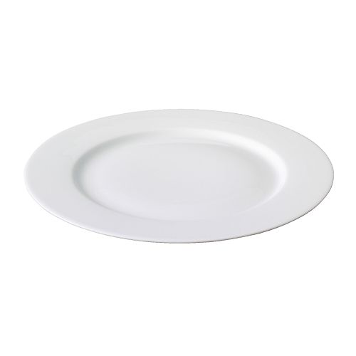
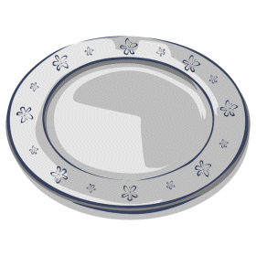
ভাগ
চিহ্ন
১২
÷
৩
=
৪

Slide 9
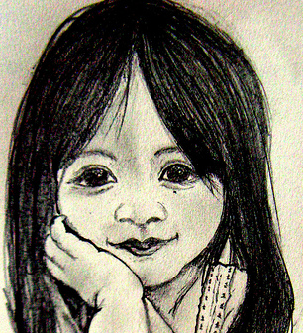
ভাগ
÷
২
=
১০
৫

Slide 10
দলীয় কাজ
১
১০ টি কাঠি ২ জনকে সমান করে ভাগ করে দিলে প্রত্যেকে কয়টি করে কাঠি পাবে তা বের কর।
১৮ টি চকলেট ৬ জনকে সমানভাবে ভাগ করে দিলে প্রত্যেকে কয়টি করে চকলেট করে চকলেট পাবে তা বের কর
২

Slide 11
বইয়ের সাথে সংযোগ সাধন
পৃষ্ঠা নং-৬৪ ও ৬৫

Slide 12
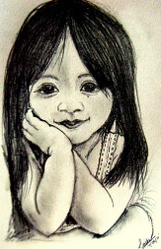
মূল্যায়ন
12 টি আম আছে।যদি ২ জনকে সমানভাবে আমগুলো ভাগ করে দেওয়া হয়, তবে প্রত্যেকে কয়টি আম পাবে?
÷
২
=
৬
১২

Slide 13
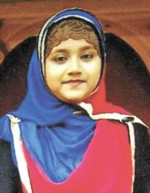
১০ টি কামরাঙ্গা আছে।যদি ৫ জনকে সমানভাবে ভাগ করে দেওয়া হয় তবে একজনে কয়টি করে কামরাঙ্গা পাবে?
১০
÷
৫
=
২

Slide 14
বাড়ির কাজ
তোমরা দুই ভাই।তোমাদের বাড়িতে ১০ টি হাসঁ আছে ।যদি হাসঁগুলো তোমাদের দুইজনকে সমানভাবে ভাগ করে দেওয়া হয় তবে একজনে কয়টি করে হাসঁ পাবে?

Slide 15
ধন্যবাদ

